Slide 1
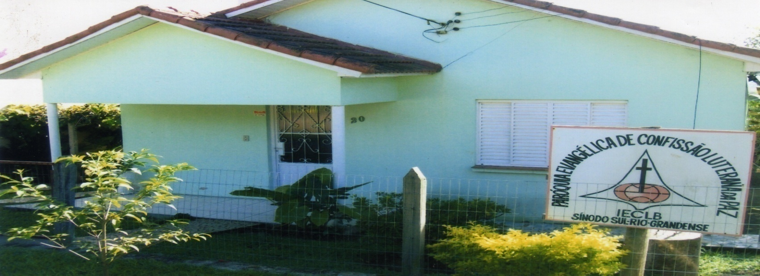
Paróquia Ev. De Conf. Luterana da Paz
A Paróquia é composta por três comunidades que são:

Slide 2
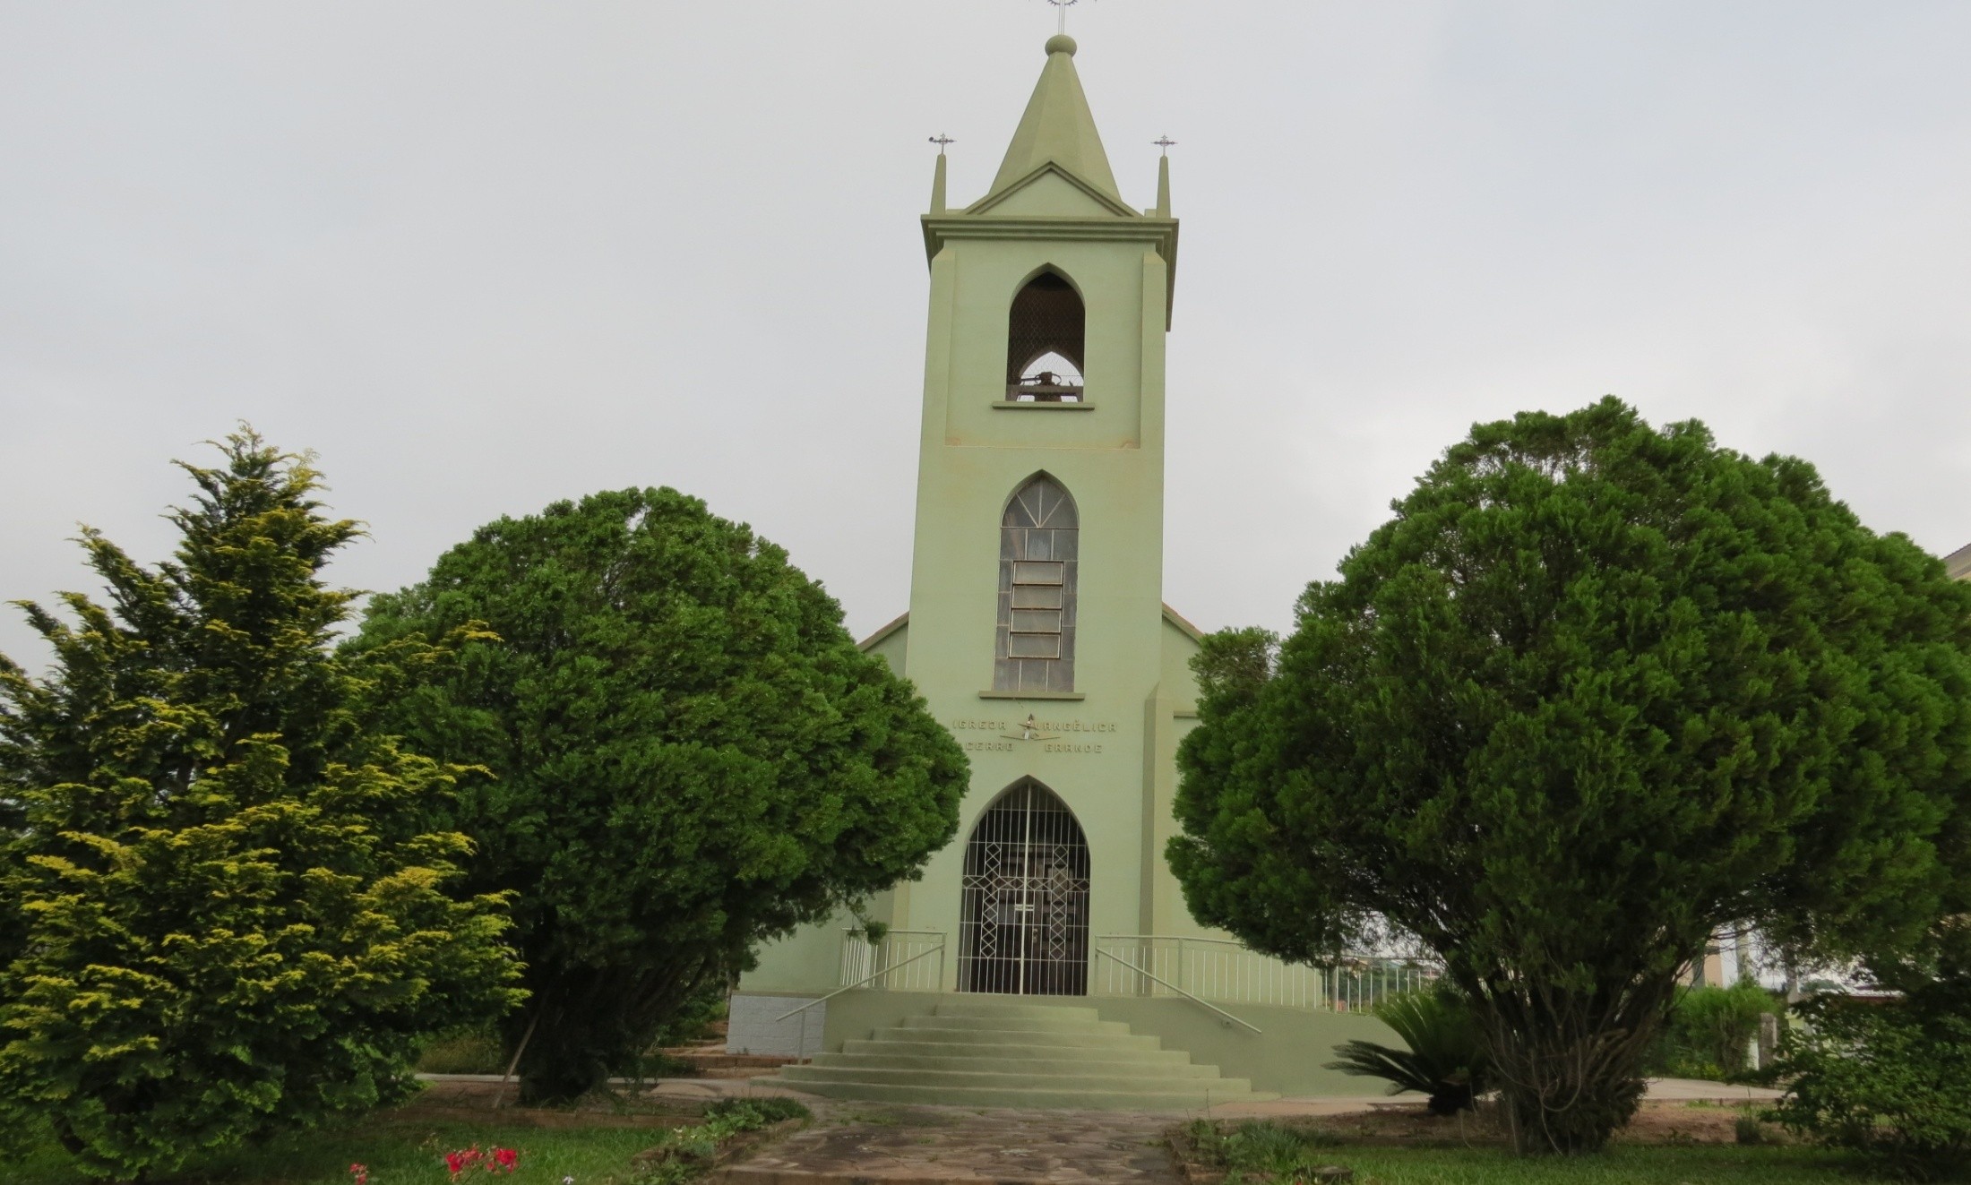
Com. Da Reconciliação- Cerro Grande do Sul- RS
Este é o templo da Comunidade reformado. A necessidade da reforma foi levantada nas reuniões mensais e contou com o auxilio de recursos/projeto da OGA. Foto tirada por Alexandre Lietz – membro da mesma.

Slide 3
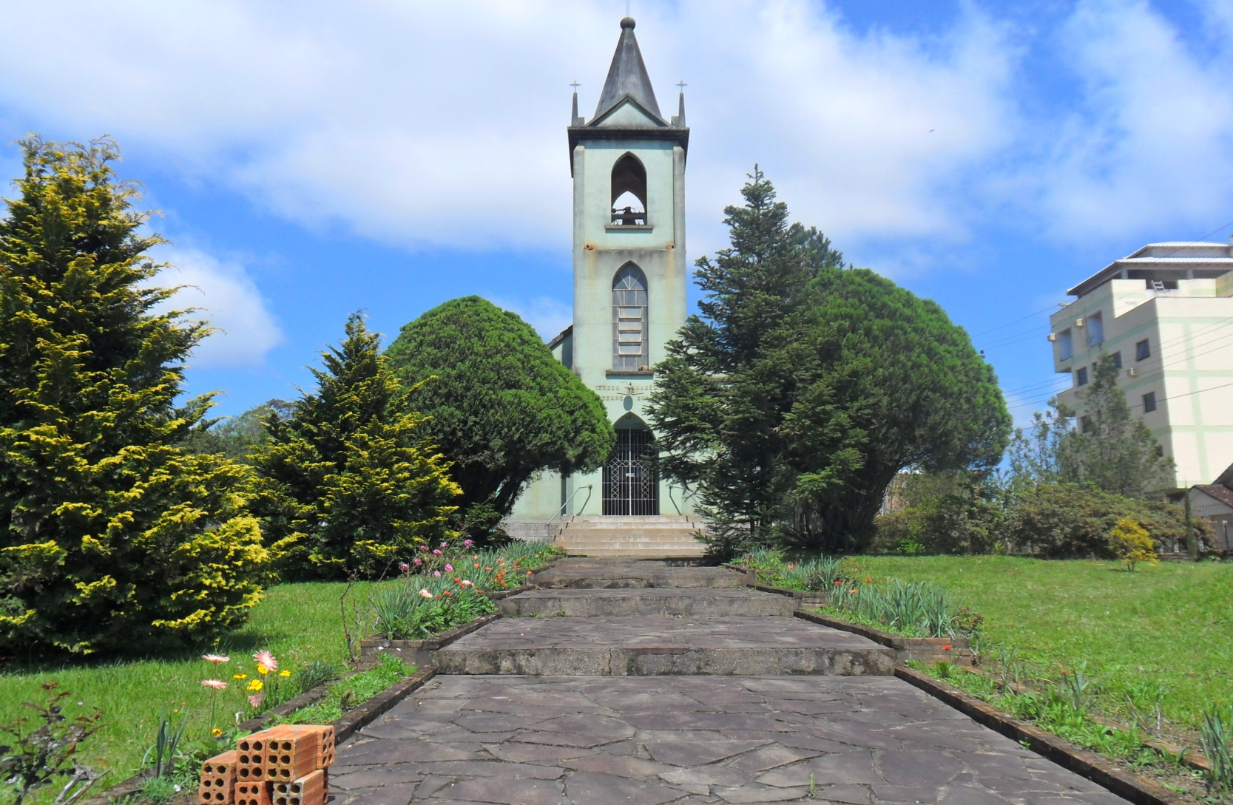
Comunidade da Reconciliação antes da reforma.

Slide 4
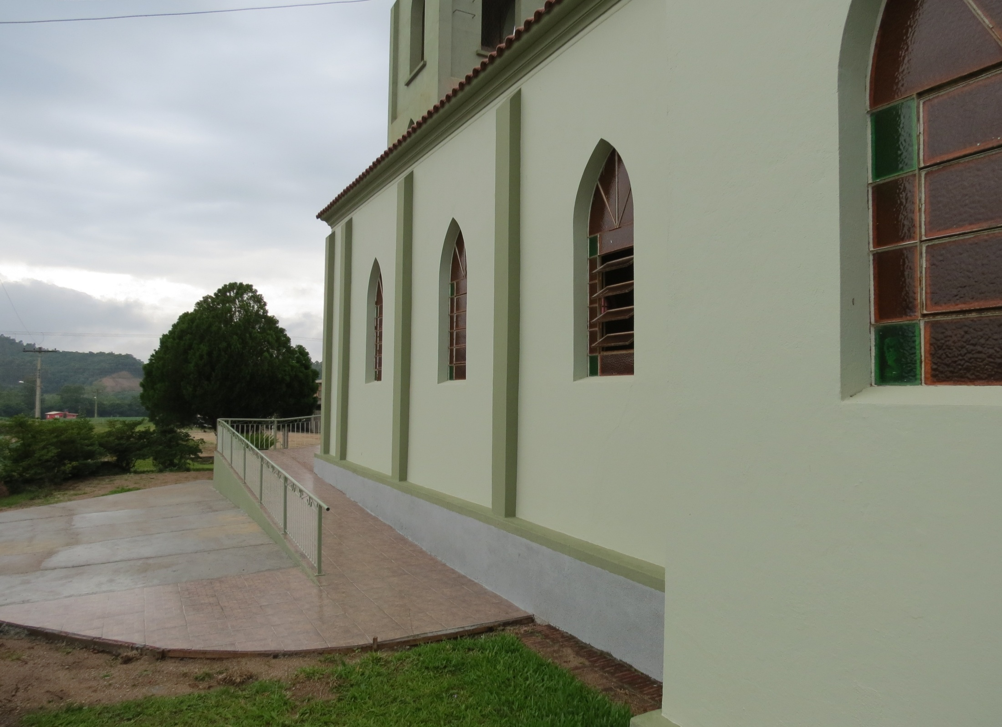
Notes:
A reforma também contemplou a acessibilidade, com rampa de acesso construída pela lateral da igreja. Foto tirada por Alexandre Lietz – membro da mesma.

Slide 5
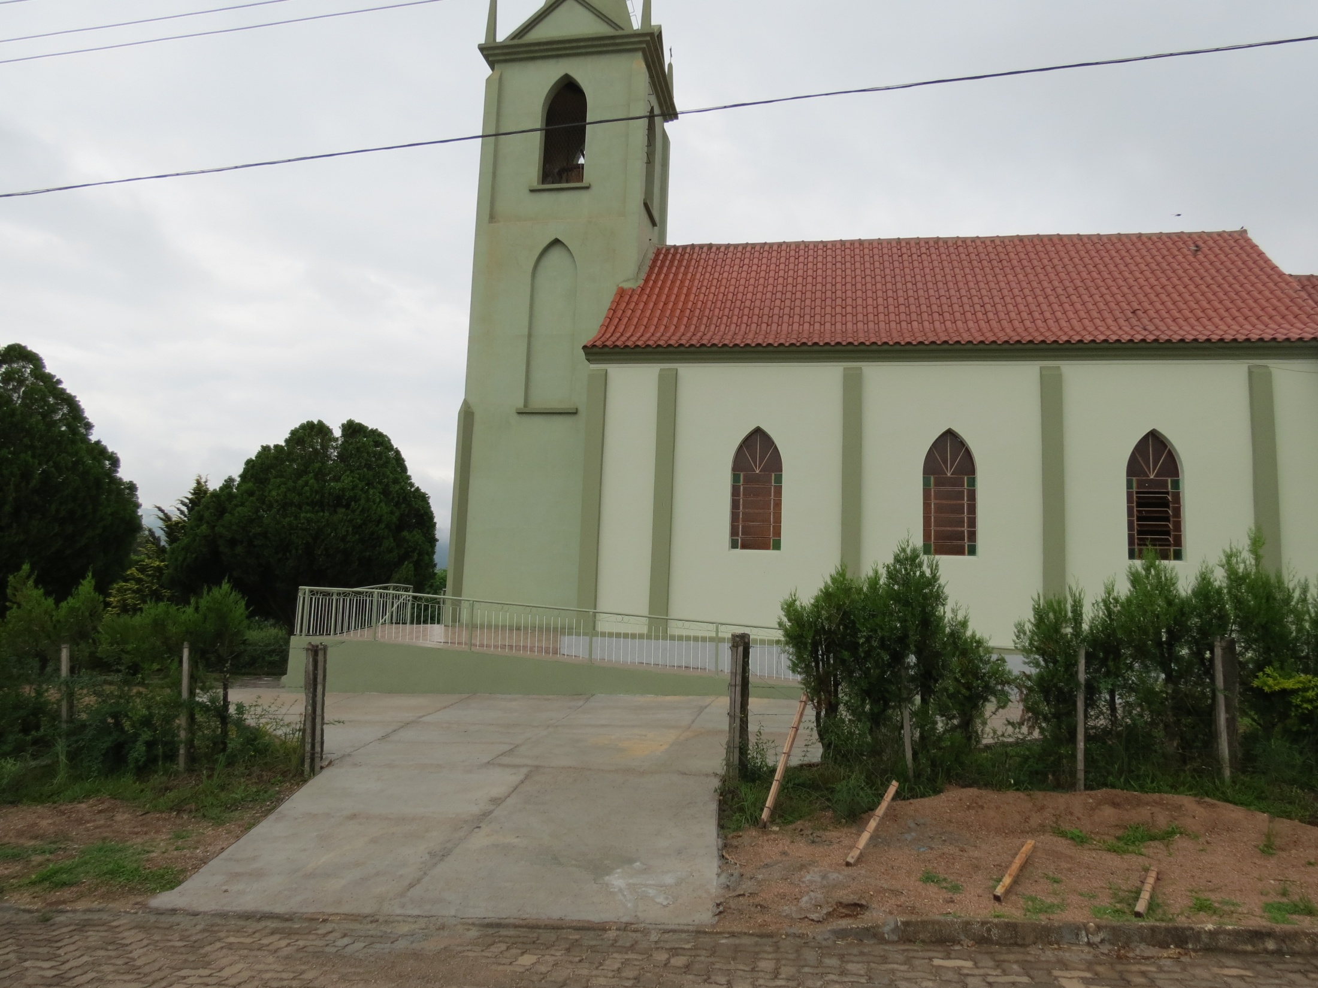
Notes:
Foto tirada por Alexandre Lietz – membro da mesma.

Slide 6
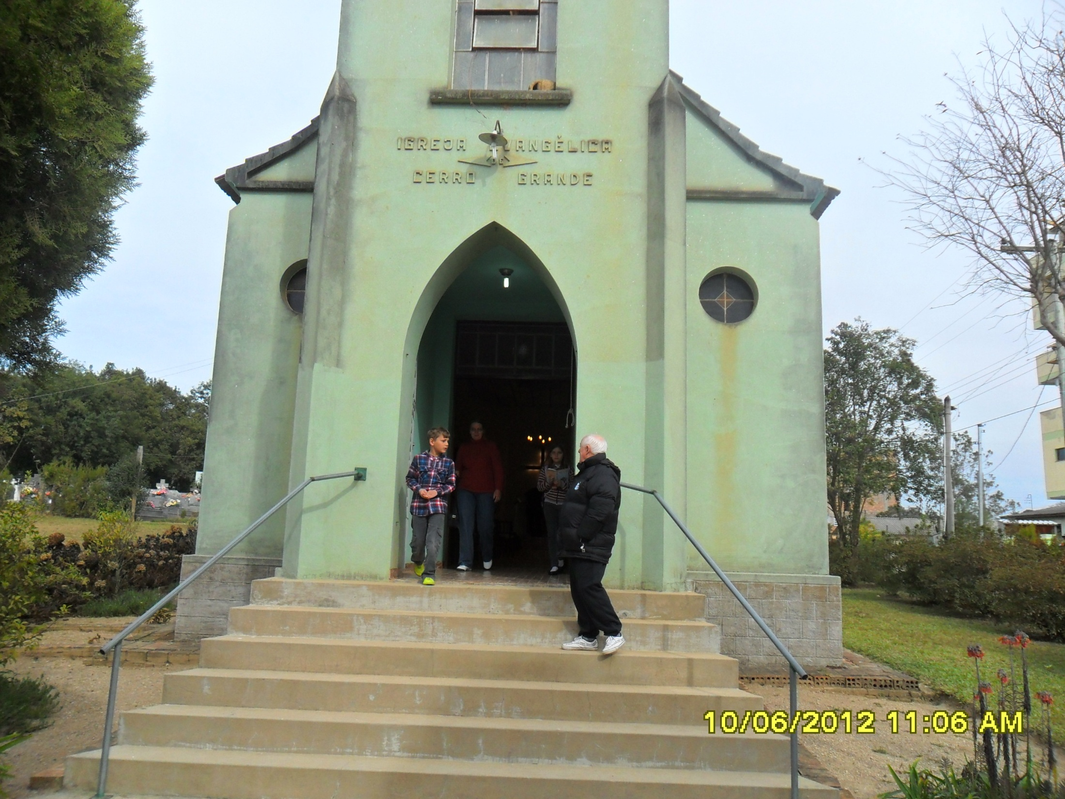
Notes:
Antes da Rampa. Foto tirada por Anderson Verdin

Slide 7
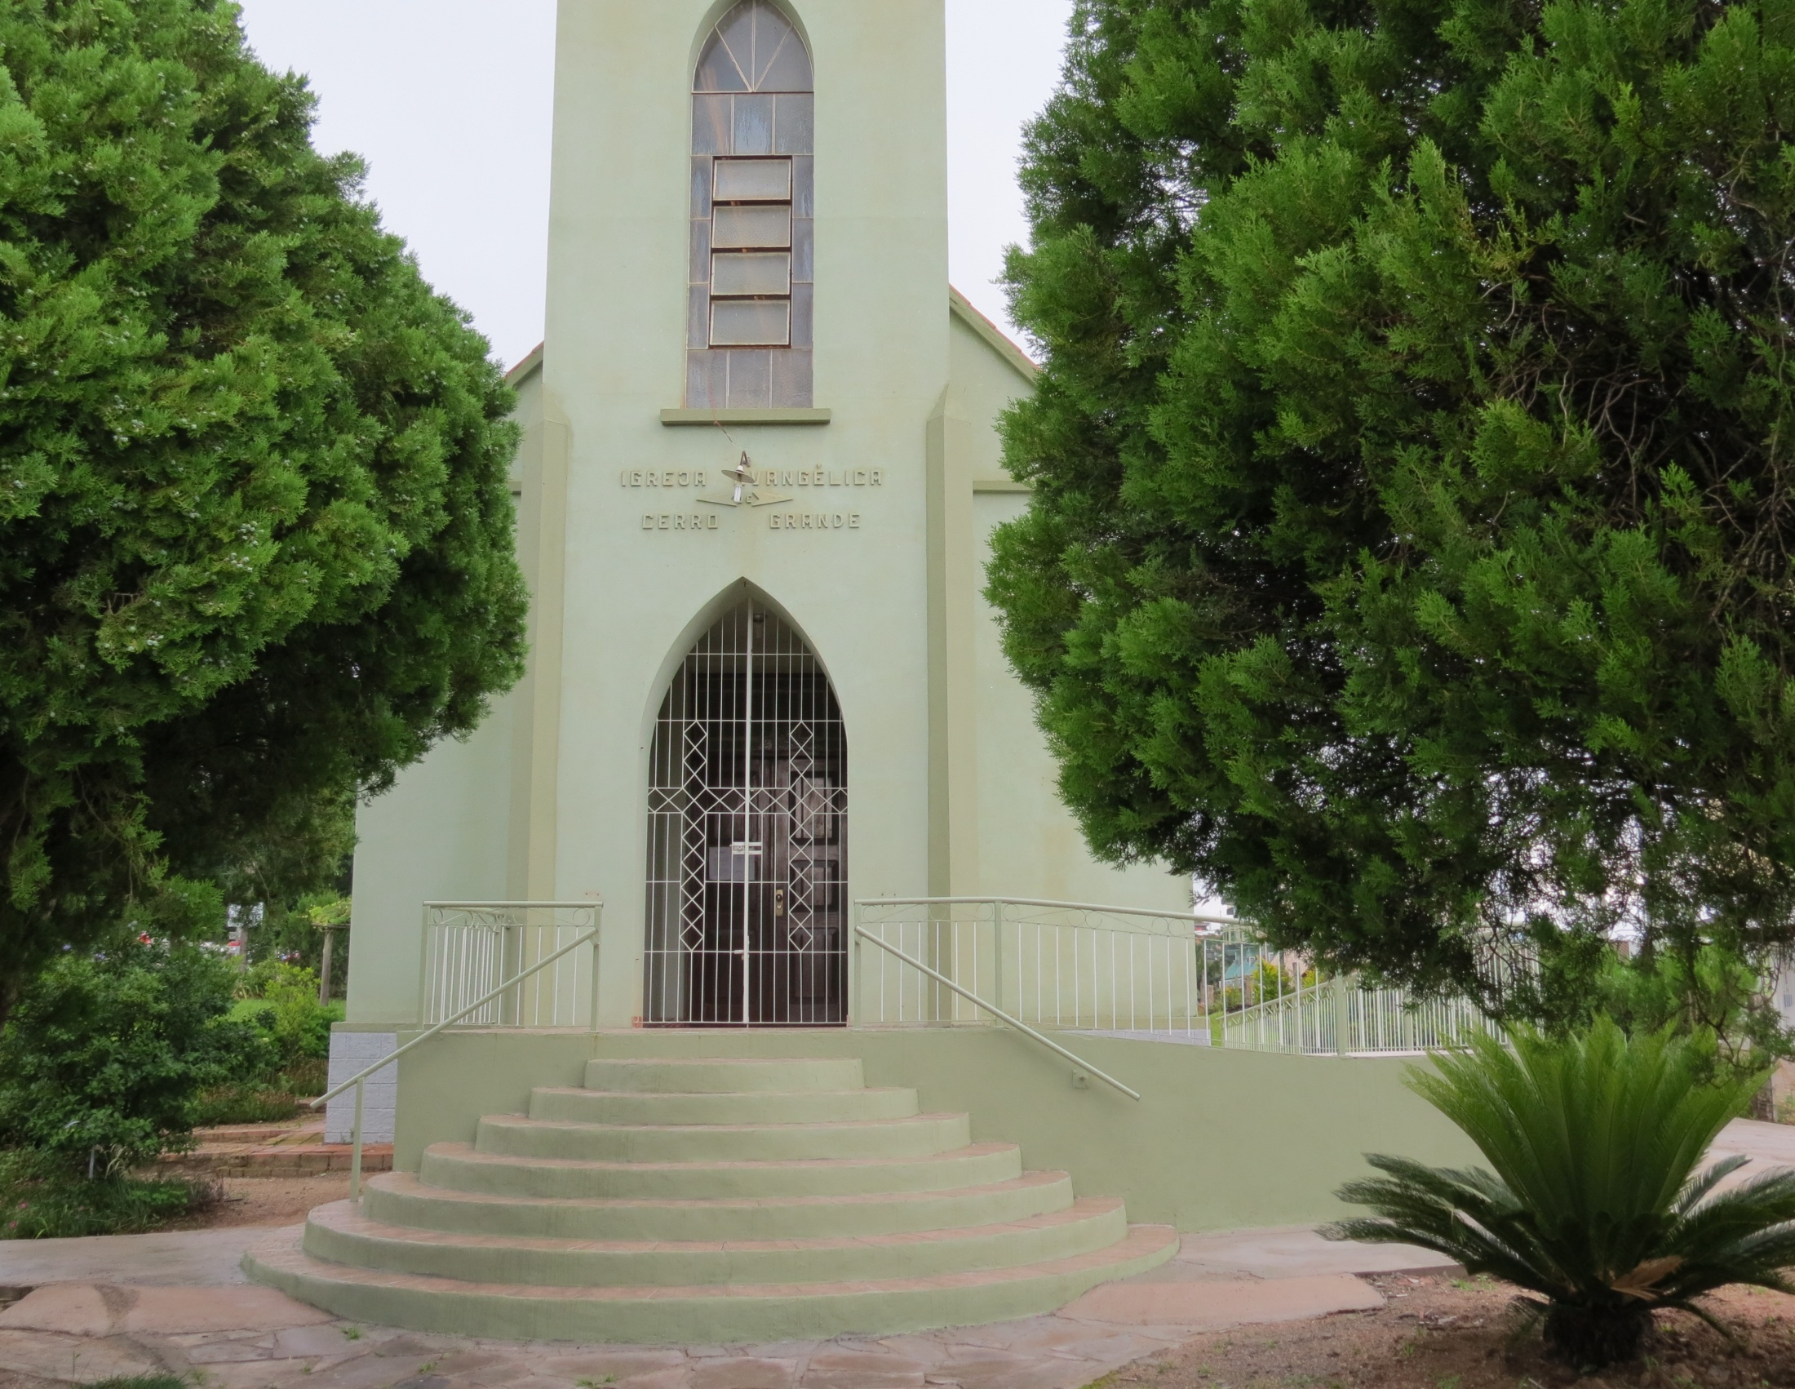
Notes:
Depois com a Rampa. Foto tirada por Alexandre Lietz – membro da mesma.

Slide 8
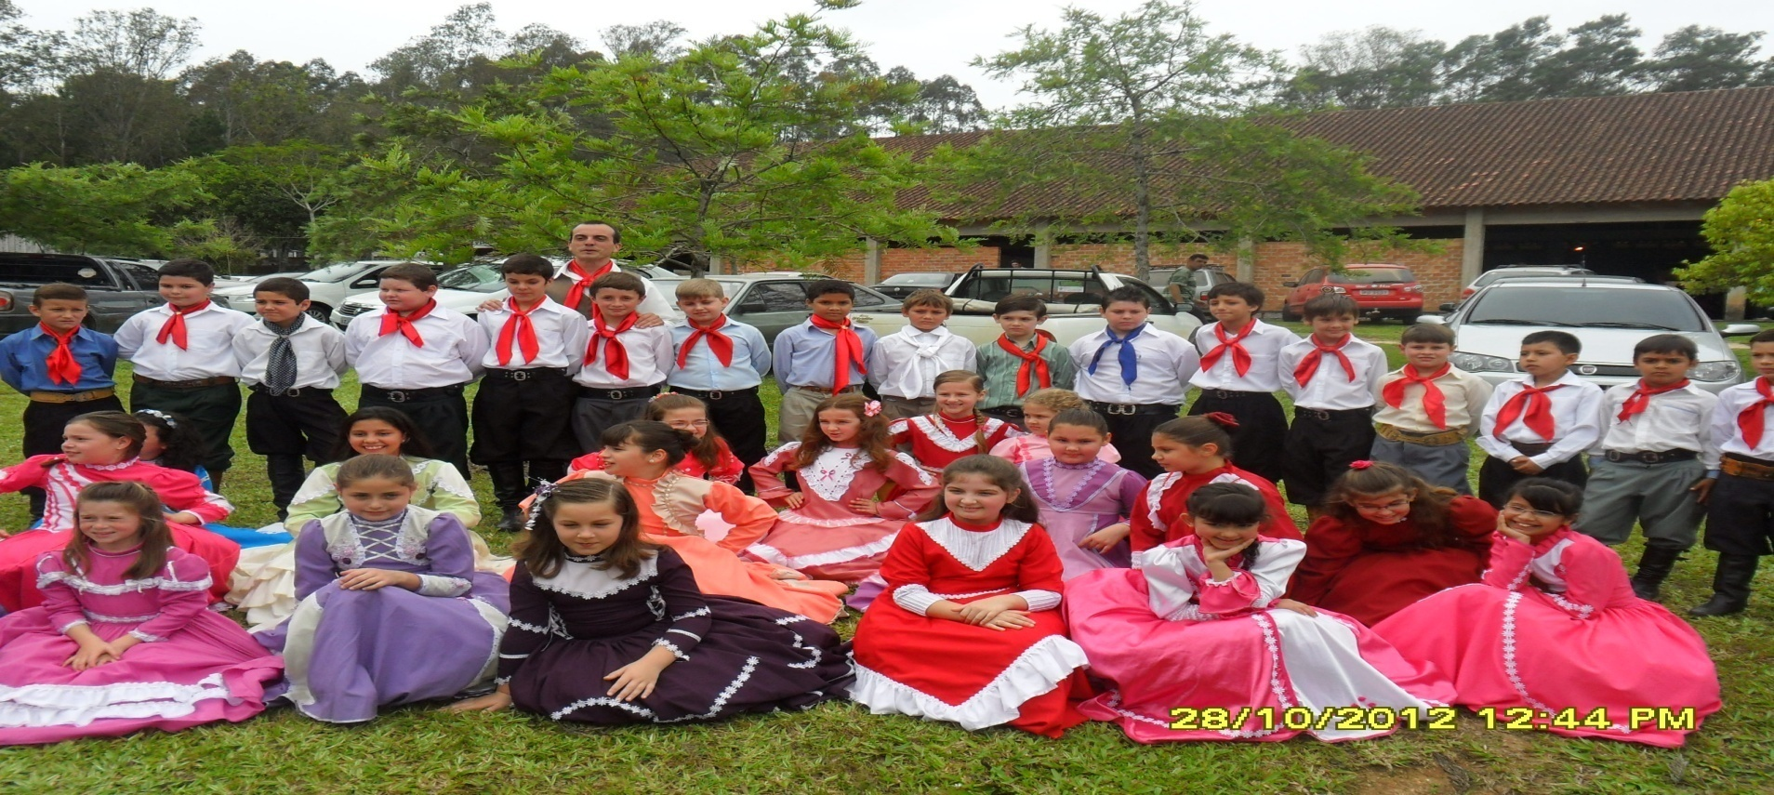
Projeto “Quem Dança Encanta” da Com. Da Reconciliação.
Notes:
O projeto surgiu em 2012 e continua até hoje. Conta com a participação de 50 crianças de 05 a 12 anos. Foto tirada por Anderson Verdin.

Slide 9
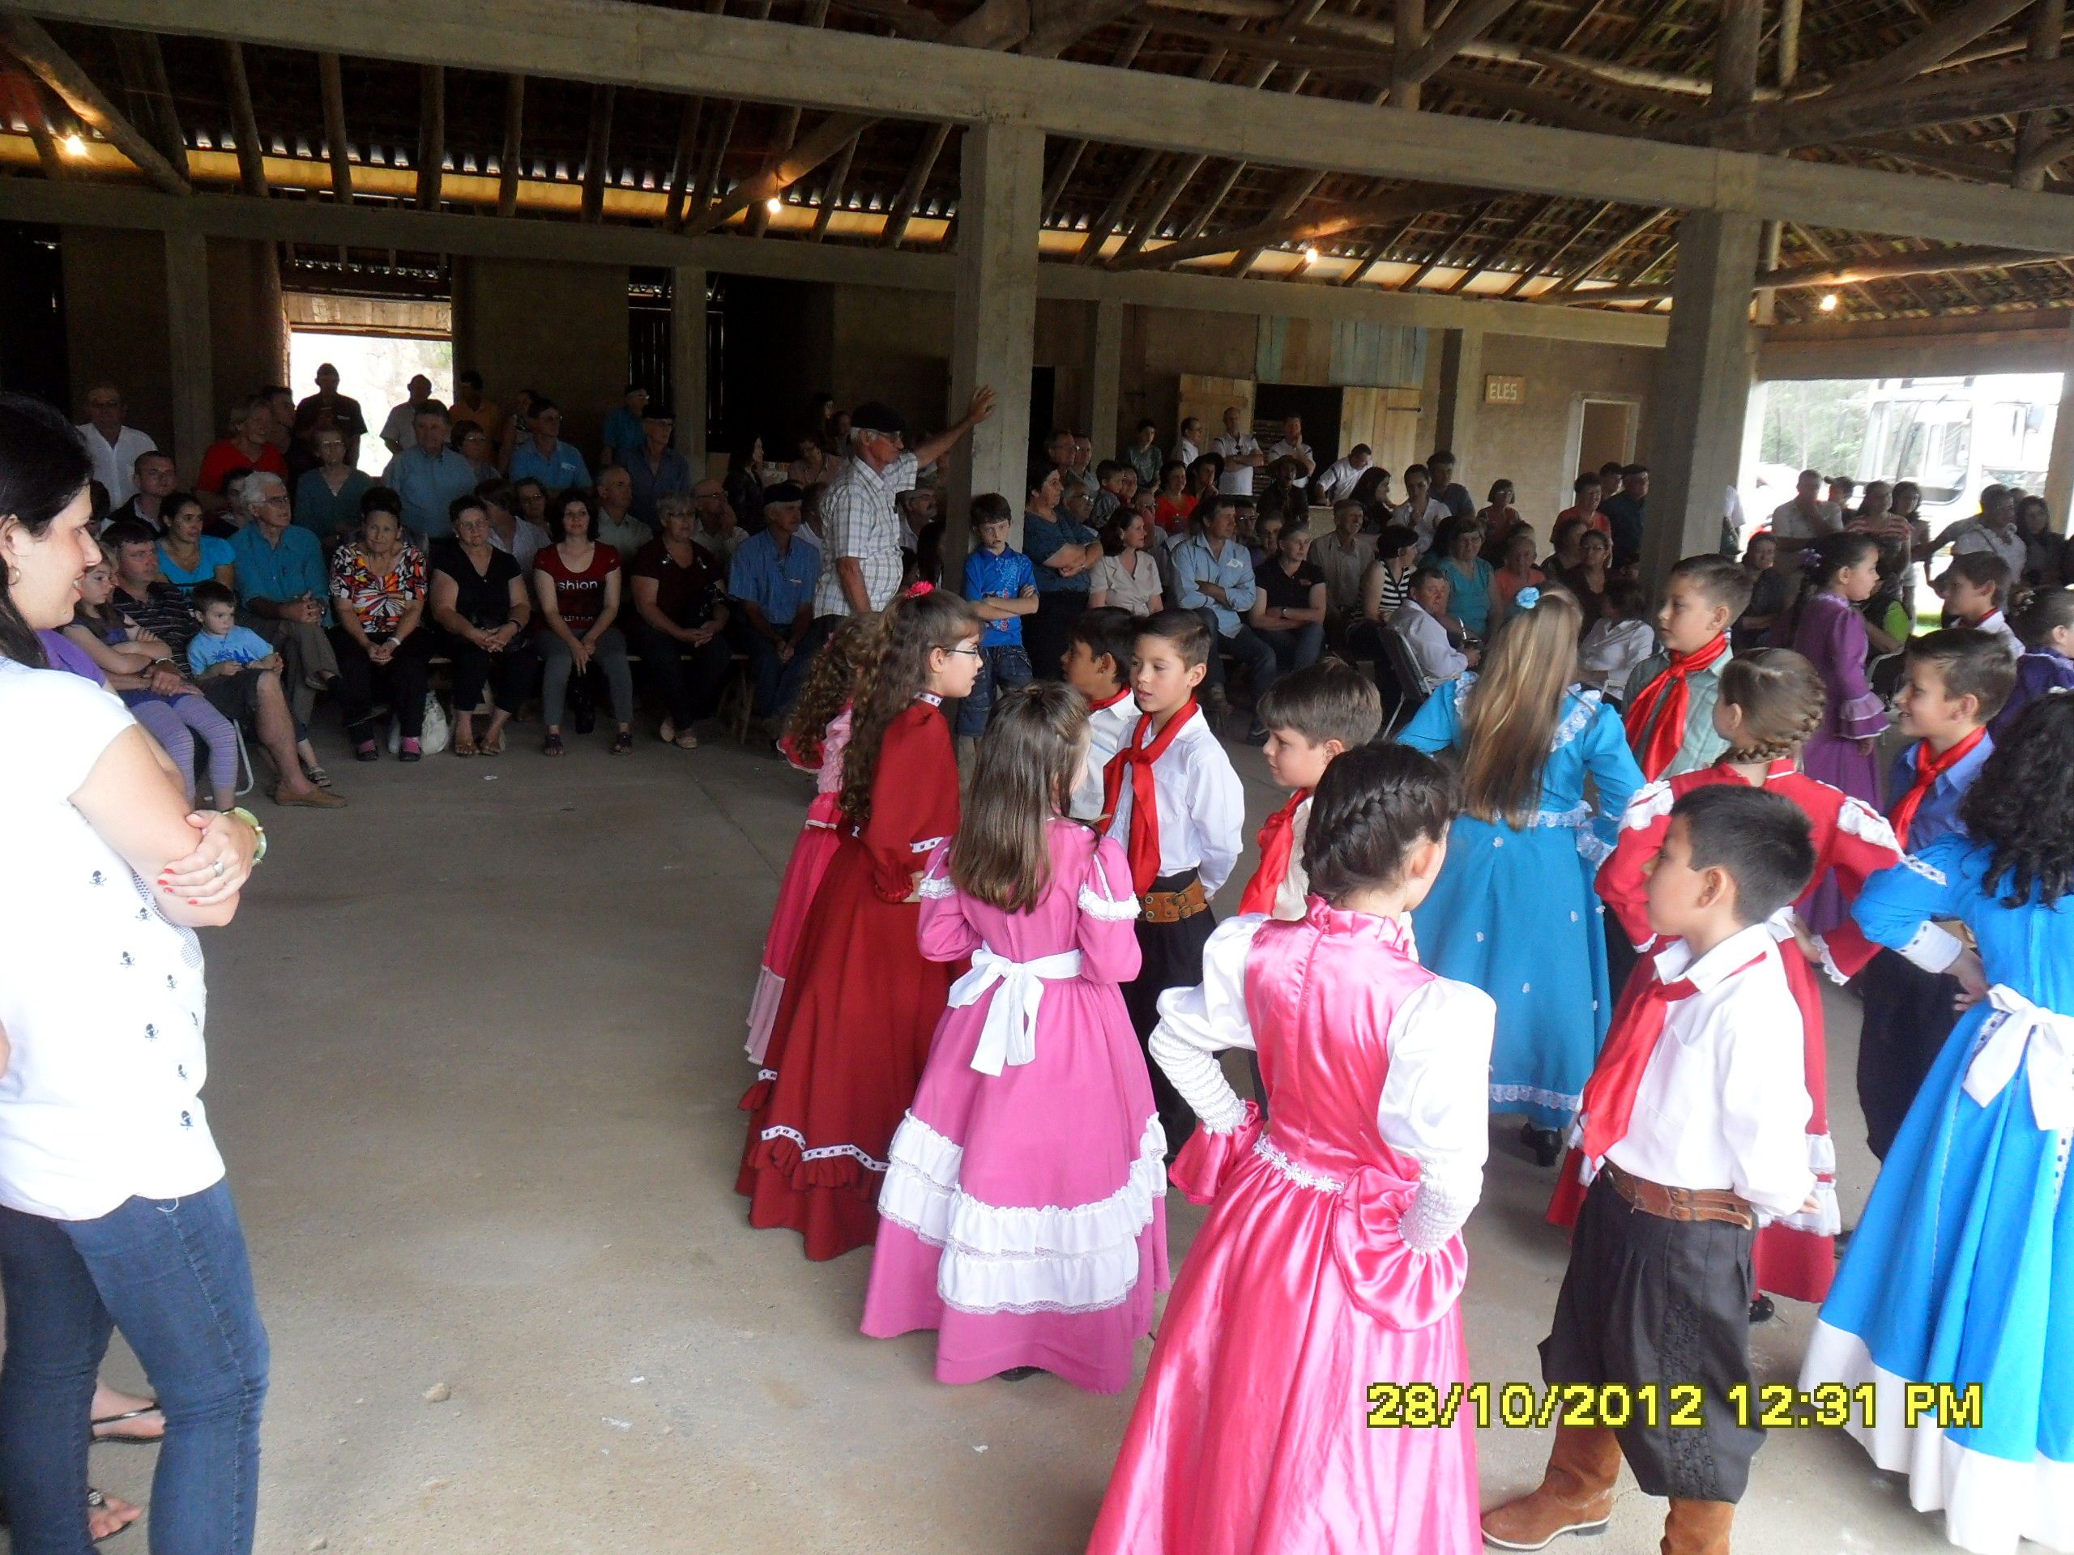
Notes:
Apresentação do Grupo “Criança que Dança Encanta” Foto tirada por Anderson Verdin.

Slide 10
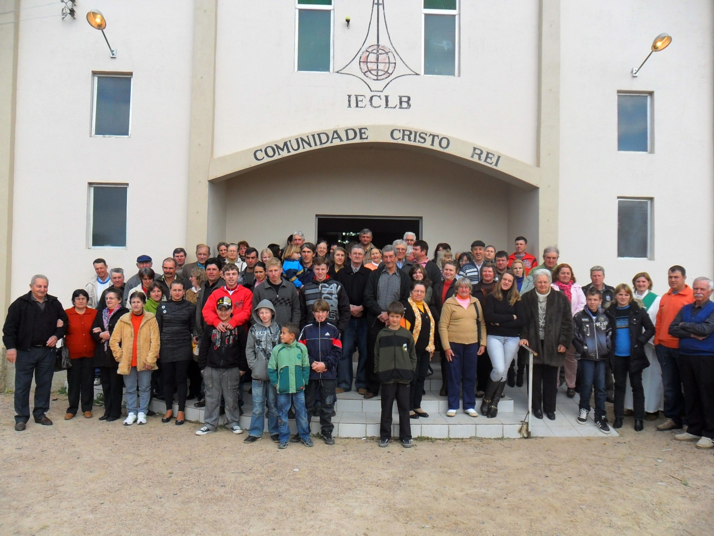
Cristo Rei- Picada da Cruz- Cerro Grande do Sul-RS
Notes:
Foto tirada por Anderson Verdin.

Slide 11
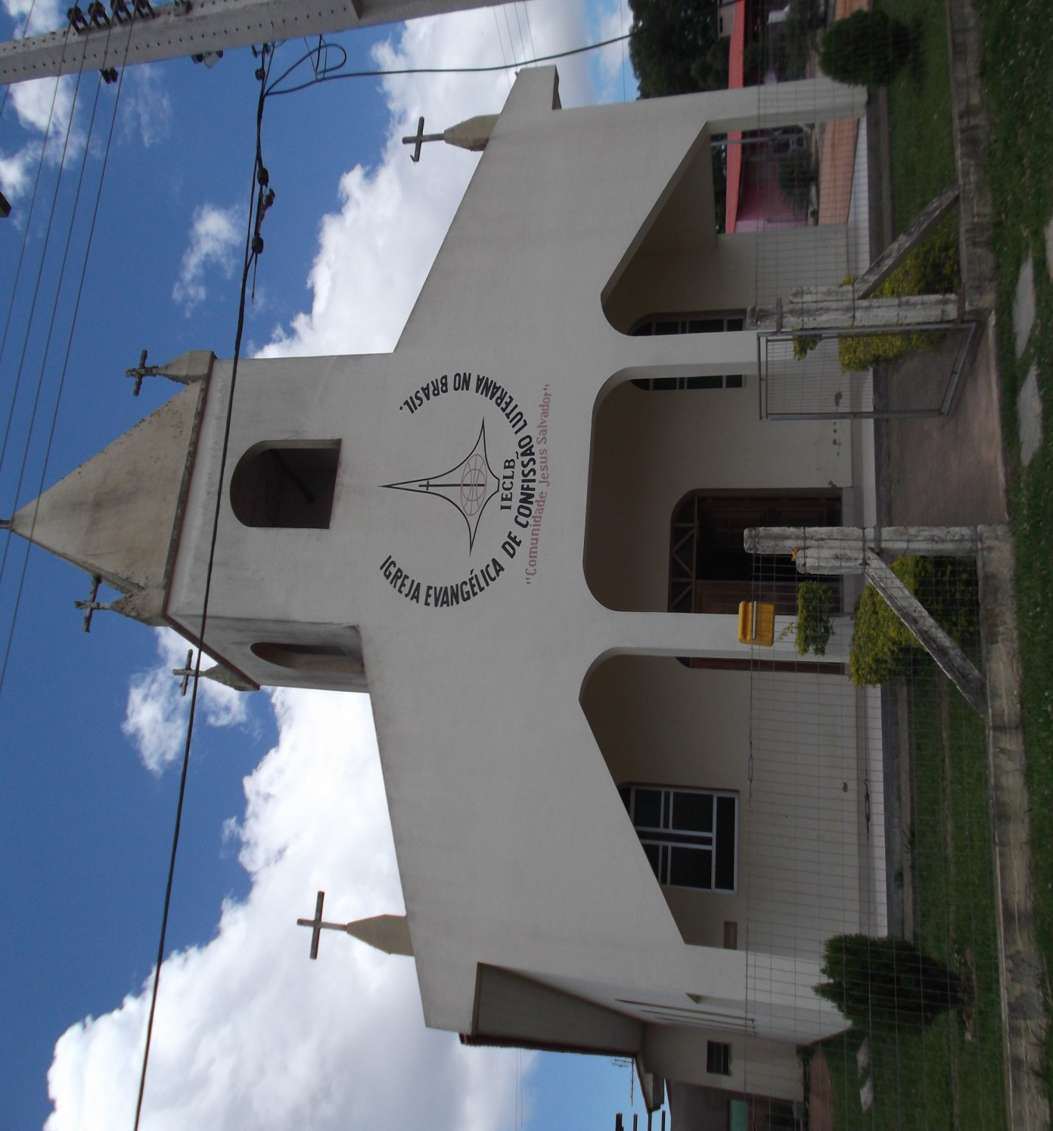
Comunidade Jesus Salvador- Tapes/RS
Notes:
Foto tirada por Anderson Verdin.

Slide 12
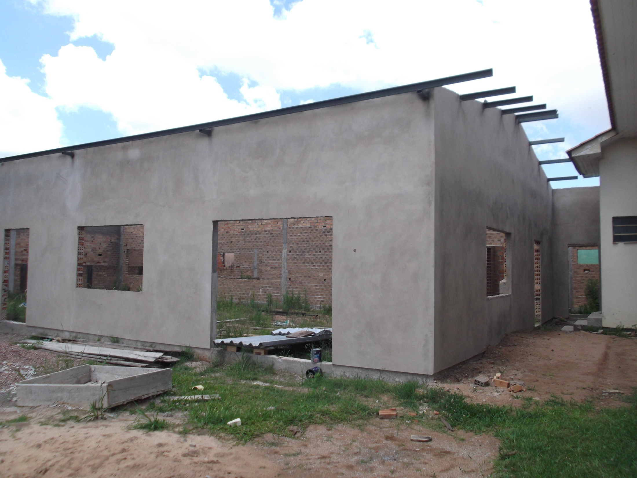
Notes:
Salão Comunitário que está sendo construído com recursos/projeto enviado a OGA. Servirá como local de encontros do Culto Infantil, JE, e OASE.

Slide 13
Atividades Regulares na Paróquia;
# OASE;
# Cultos quinzenais nas Com. da Reconciliação e Jesus Salvador e mensal na Com. Cristo Rei;
# JE;
# Culto Infantil;
# Ensino Confirmatório;
# Visitação a membros e instituições;
# Dança Sênior;
# Reuniões mensais de presbitérios;
# 6 grupos de Noite de Famílias;

